Slide 1
SÉANCE E1 · MODULE 8
Je me lance
Expliquer un retrait de vive voix, une étape à la fois, puis écrire un court message sur ce qu'on a fait à la caisse.
60 minutes · Je retire de l'argent
Notes:
Dernière séance du module. Rendre les chèques de la séance C2 au début : les élèves voient ce qu'ils ne savaient pas faire il y a deux semaines. La moitié du temps se passe en production réelle ; les diapositives ne sont qu'un cadre.

Slide 2
OBJECTIFS DE LA SÉANCE
À la fin, je serai capable de…
1
expliquer un retrait à quelqu'un, étape par étape ;
2
demander de l'aide au guichet sans gêne ;
3
s'enregistrer et s'écouter ;
4
écrire un court message sur ce qu'on a fait à la caisse.
E1 · Je retire de l'argent
2
Notes:
Lire les objectifs à voix haute. Y revenir au billet de sortie.

Slide 3
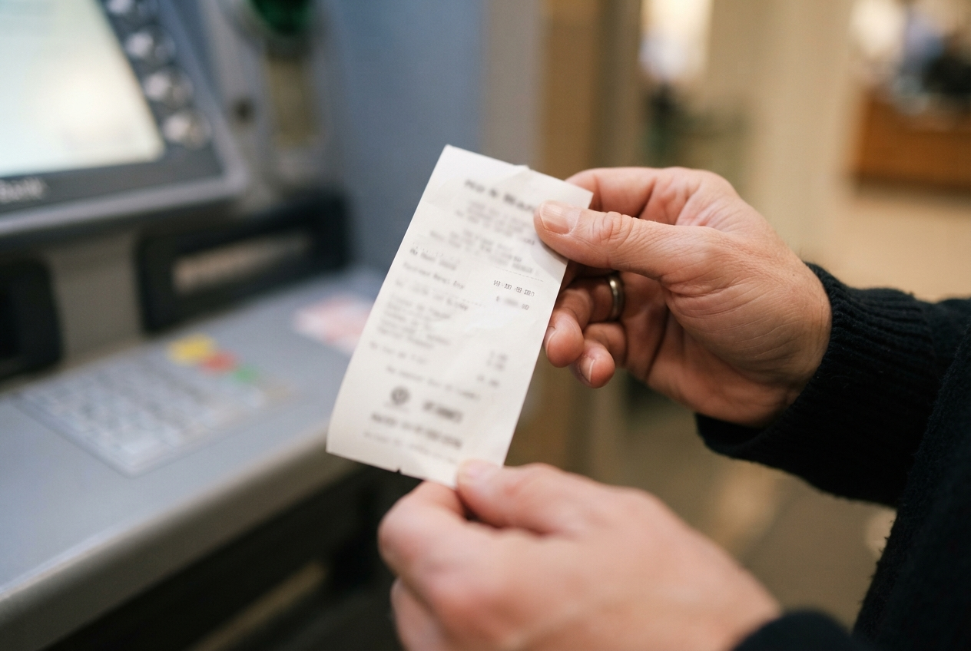
OBSERVATION
Sauriez-vous expliquer le guichet à quelqu'un ?
Qu'est-ce qu'on met dans la machine, et dans quel ordre ?
Qu'est-ce qu'on reprend avant de partir ?
Que dire quand l'écran écrit « des frais » ?
Que faire si la carte reste dans la machine ?
E1 · Je retire de l'argent
3
Notes:
Quatre questions, quatre séances. Laisser répondre sans reprendre : le but est que le groupe s'entende savoir tout cela.

Slide 4
DIALOGUE · 1 DE 3
Cette fois, c'est Amadou qui explique
Écoutez, puis dites qui explique et qui demande.
LEÏLA
Amadou, tu m'aides ? Je n'ai jamais fait de retrait.
AMADOU
Oui. Regarde : tu mets ta carte ici.
LEÏLA
Après ?
AMADOU
Tu tapes ton NIP. Quatre chiffres. Tu ne dis rien.
E1 · Je retire de l'argent
4
Notes:
Faire remarquer le renversement : à la séance A1, c'est Amadou qui disait « c'est ma première fois ». Le dire au groupe en toutes lettres — c'est le moment de la séance qui reste.

Slide 5
DIALOGUE · 2 DE 3
Tu choisis le montant
LEÏLA
Et pour l'argent ?
AMADOU
Tu choisis « retrait », puis un montant. Vingt, quarante, soixante.
LEÏLA
Moi, je veux soixante dollars.
AMADOU
Alors tu appuies sur soixante. Trois billets de vingt.
E1 · Je retire de l'argent
5
Notes:
« Trois billets de vingt » : faire calculer à voix haute par le groupe. Le calcul dit en français vaut autant que le mot.

Slide 6
DIALOGUE · 3 DE 3
Non ! Il reste trois choses
LEÏLA
Et c'est fini ?
AMADOU
Non ! Tu prends ta carte, ton argent et ton relevé.
E1 · Je retire de l'argent
6
Notes:
La dernière réplique du module est celle qui évite la perte la plus fréquente : la carte oubliée dans la machine. La faire répéter par tout le groupe avant la production orale.

Slide 7
ANALYSE
Ce qui revient de tout le module
CE QU'ON DIT
VU EN
Bonjour. C'est ma première fois.
A1
Quarante dollars. C'est ça ?
A2 et A3
J'entre mon NIP. Je choisis le retrait.
B1
Je peux dire non aux frais.
B2
Quarante-cinq dollars, et je signe en bas.
C1 et C2
E1 · Je retire de l'argent
7
Notes:
Diapositive à photographier. Elle sert de révision de tout le module en une page ; la laisser affichée pendant la production orale. Rien de neuf : le module entier tient dans ces cinq lignes.

Slide 8
DEMANDER DE L'AIDE N'EST PAS UNE FAIBLESSE
Plus lentement, s'il vous plaît. Sur quel bouton est-ce que j'appuie ?
Ce sont les deux phrases qui servent le plus longtemps, bien au-delà du hall des guichets. Une seule chose ne se demande jamais et ne se dit jamais : le NIP.
E1 · Je retire de l'argent
8
Notes:
Diapositive à photographier. Le rappeler une dernière fois : personne ne s'impatiente devant quelqu'un qui vérifie.

Slide 9
TROIS SITUATIONS POUR LE JEU DE RÔLE
Choisissez la vôtre
Devant le guichet
L'écran parle de frais
La carte ne sort pas
Vous voulez retirer quarante dollars. C'est votre première fois et vous n'êtes pas sûr de l'ordre des étapes.
L'écran écrit « des frais de 3 $ ». Vous ne comprenez pas pourquoi, et vous voulez savoir si vous pouvez dire non.
Vous avez votre argent, mais votre carte est restée dans la machine. Vous demandez de l'aide à l'employé du hall.
E1 · Je retire de l'argent
9
Notes:
Ce sont les trois situations du jeu de rôle en ligne. L'assistant y joue l'employé du hall : il répond lentement, une information à la fois. Il ne demande jamais le NIP, et il ne faut jamais le donner.

Slide 10
PRODUCTION ORALE
Expliquez votre retrait
Trois temps. Enregistrez-vous, écoutez-vous, recommencez.
TEMPS 1
1
2
TEMPS 2
3
TEMPS 3
E1 · Je retire de l'argent
10
Notes:
Vingt minutes. Laisser recommencer autant de fois qu'il le faut : c'est l'écoute de soi qui fait progresser, pas la première prise. Les sept sujets à couvrir sont listés dans le module en ligne.

Slide 11
PRODUCTION ÉCRITE
Écrivez ce que vous avez fait à la caisse
Un court message à un ami, de quatre à six phrases.
1
À écrire
2
À écrire
3
À écrire
4
À écrire
E1 · Je retire de l'argent
11
Notes:
Vingt minutes. Rappeler les deux choses qui seront regardées : le montant écrit à la façon d'ici, et le verbe entier après « je peux » et « je dois ». Le reste se corrige plus tard.

Slide 12
JE RETIENS DES MOTS
Les cinq mots du guichet
un NIP
Les quatre chiffres secrets de ta carte.
un retrait
Quand tu prends de l'argent dans ton compte.
un dépôt
Quand tu mets de l'argent dans ton compte.
un relevé
Le petit papier qui dit ce qui reste dans ton compte.
des frais
L'argent en plus qu'on paie pour une opération.
E1 · Je retire de l'argent
12
Notes:
Dernière révision du module. Les seize mots complets sont dans les cartes mémoire en ligne, section « Je retiens des mots ».

Slide 13
BILLET DE SORTIE
Allez au guichet cette semaine, et expliquez une étape en français à quelqu'un.
Je mets ma carte, et je tape mon NIP.
Je choisis le retrait.
Je prends ma carte avant mon argent.
E1 · Je retire de l'argent
E1 · Je retire de l'argent
13
Notes:
Dernier devoir du module. Demander de raconter à la séance suivante ce qui s'est passé — ce qui a marché, et ce qui a été trop vite. C'est le retour qui compte, pas la réussite.

